Slide 1

填空题评分细则说明
QQ群名：2025年9月济南市开学考填空题阅卷群
QQ群号：（1022113139）

Slide 2
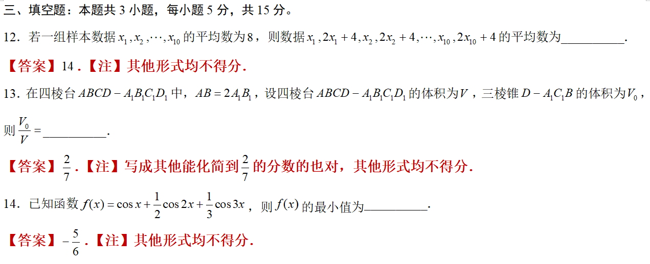
填空题——每小题5分，共15分

Slide 3
QQ群名：填空题阅卷交流群
QQ群号：（1022113139）

Slide 4

18题评分细则说明
QQ群名：2025年9月济南市高中三年级摸底考试
数学18题
QQ群号：（1014707650）

Slide 5
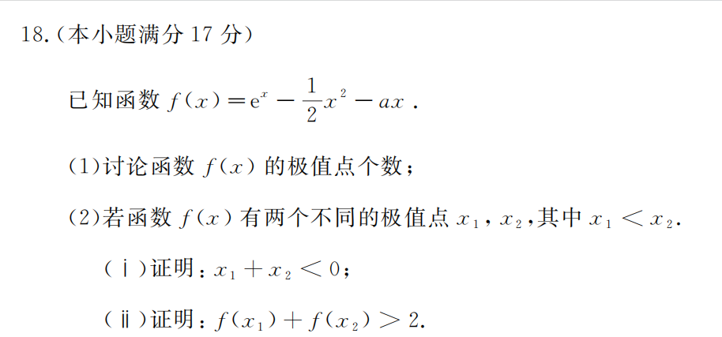
18题
本题第一问5分，第二问5分，第三问7分，共17分

Slide 6
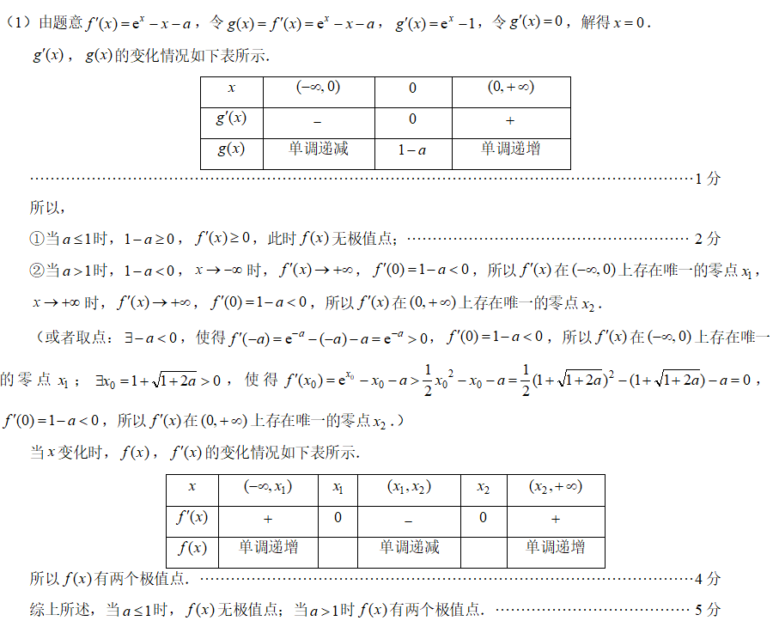
18题——第（1）问5分
说明：
（1）按点得分。
（2）4分点处，①使用零点存在定理寻找零点时找点或者取极限均可以；②未用函数正负符号变化说明零点存在的扣1分③找点的两个全对方可得分，至少有一个错误扣1分；
（3）4分点处未说明导函数正负符号变化或者原函数单调性变化的不得分。

Slide 7
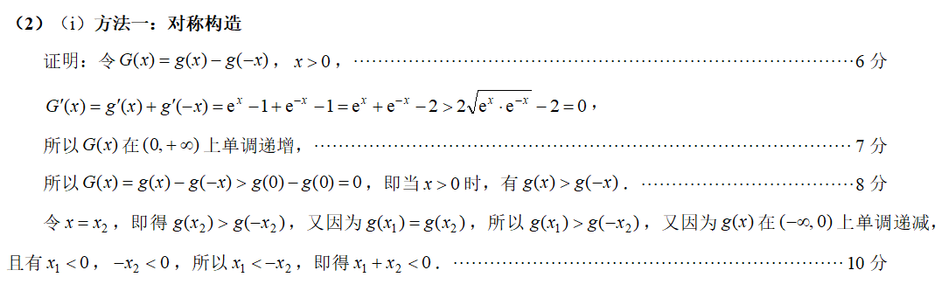
18题——第（2）问（ⅰ）5分
说明：按点得分：构造函数1分，证明函数单调递增1分，证明函数比0大1分，证明最终结论2分。

Slide 8
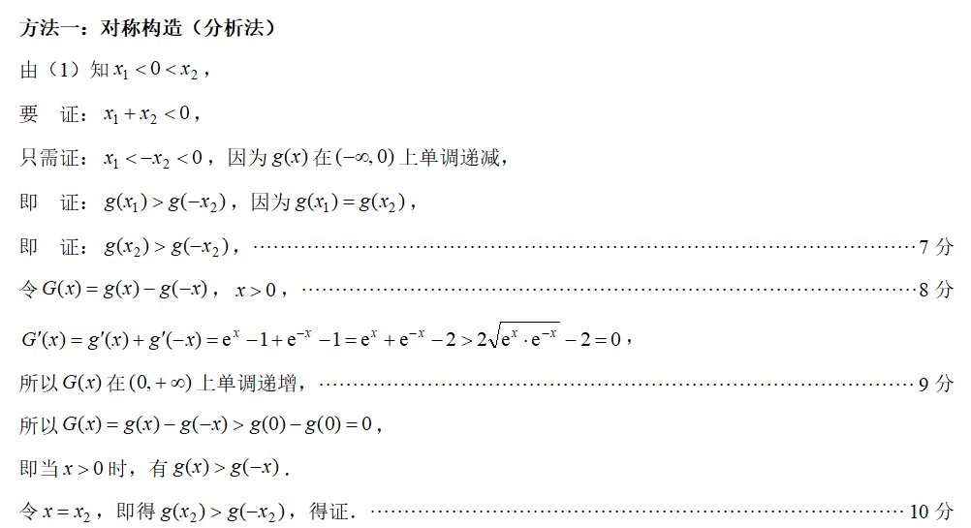
18题——第（2）问（ⅰ）5分
说明：按点得分。

Slide 9
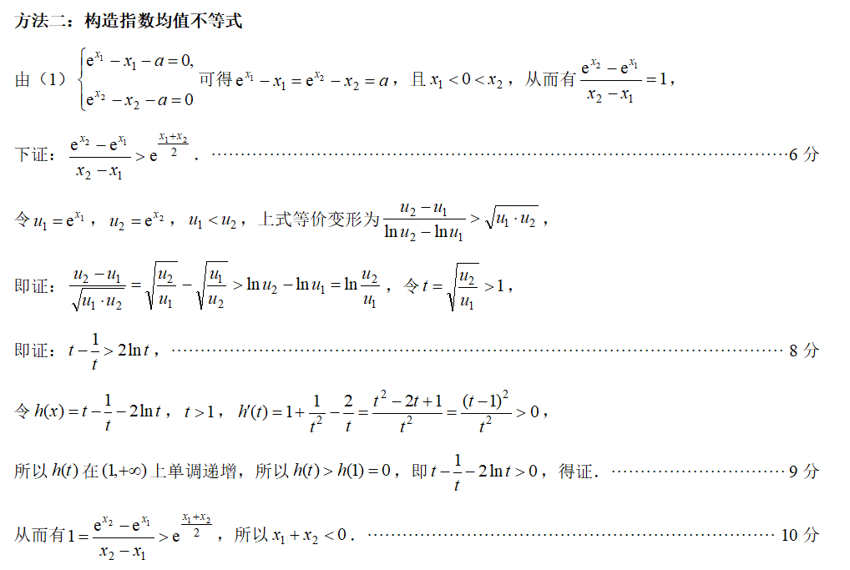
18题——第（2）问（ⅰ）5分
说明：按点得分，若有其他方法，酌情给分。

Slide 10
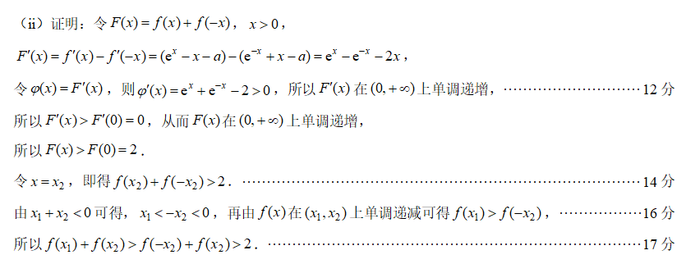
18题——第（2）问（ⅱ）7分
说明：
（1）按点得分；
（2）12分点处，须利用二阶导判断一阶导增，其他方法酌情给分。

Slide 11
QQ群名：2025年9月济南市高中三年级摸底考试
数学18题
QQ群号：1014707650

Slide 12
THANKS

